Slide 1
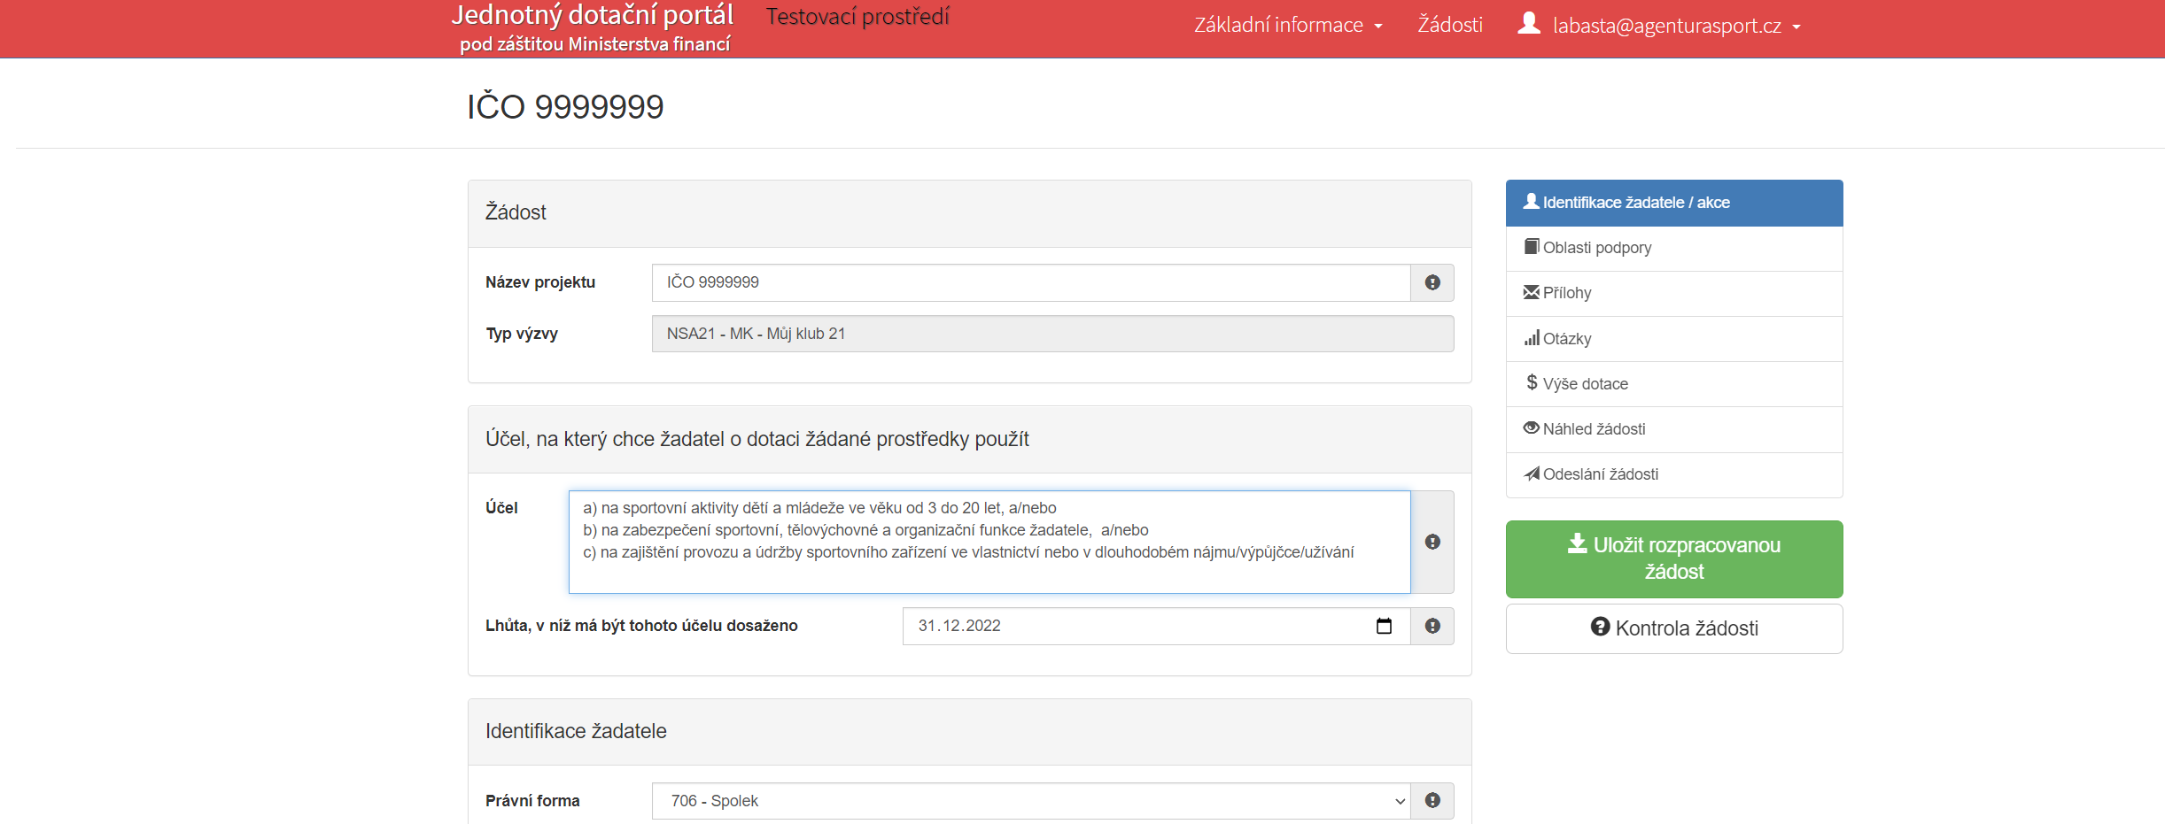
Návod k vyplnění
„účel, na který chce žadatel o dotaci zadané prostředky použít“
Vyplnit následujícím způsobem:
Vypsat, resp. uvést vždy pouze ten účel podpory {a), b), c)}, na který chcete použít dotaci. Ve vzoru jsou uvedeny všechny tři možné oblasti podpory, dle Výzvy, je nezbytné uvést pouze ty, na které dotaci použijete.
POZOR, pokud chcete dotaci použít i na účel c) zajištění údržby a provozu sportovního zařízení ve vašem vlastnictví nebo dlouhodobém nájmu, výpůjčce, užívání apod., tak to můžete uvést pouze za předpokladu, že dotaci vždy použijete i na účel oblasti podpory a) a/nebo b)
Vždy uvést: 31.12.2022

